Slide 1
Офлайн –выступление «Театр Би-Ба-Бо как форма взаимодействия детей дошкольного возраста» Архипова Оксана Владимировна воспитатель МБДОУ «Детский сад «Радуга» комбинированного вида» Рузаевского муниципального района

Slide 2
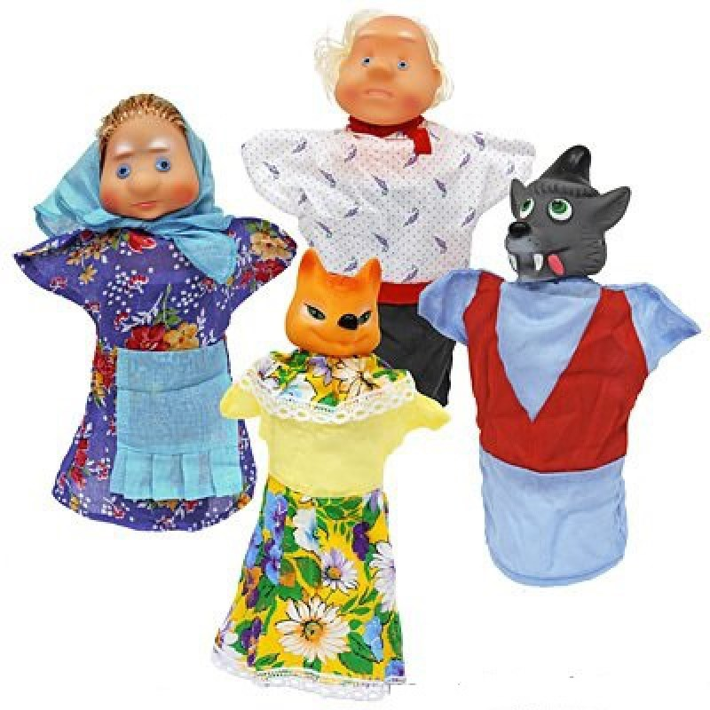
БИ-БА-БО
-это простейшая кукла, состоящая из головы, платья в виде перчатки. Голова имеет специальное отверстие под указательный палец, а большой и средний палец служат для жестикуляции руками куклы. Бибабо часто используются в передвижных кукольных театрах.

Slide 3
Цель театра :
развитие творческих способностей
средствами театрализованной деятельности

Slide 4
Основные задачи у бибабо:
Обучающая: заинтересовать детей театром;
Развивающая: развить речь детей при помощи кукол и обогатить словарный запас ребенка;
Воспитательная: развивать усидчивость
коммуникативные способности.

Slide 5
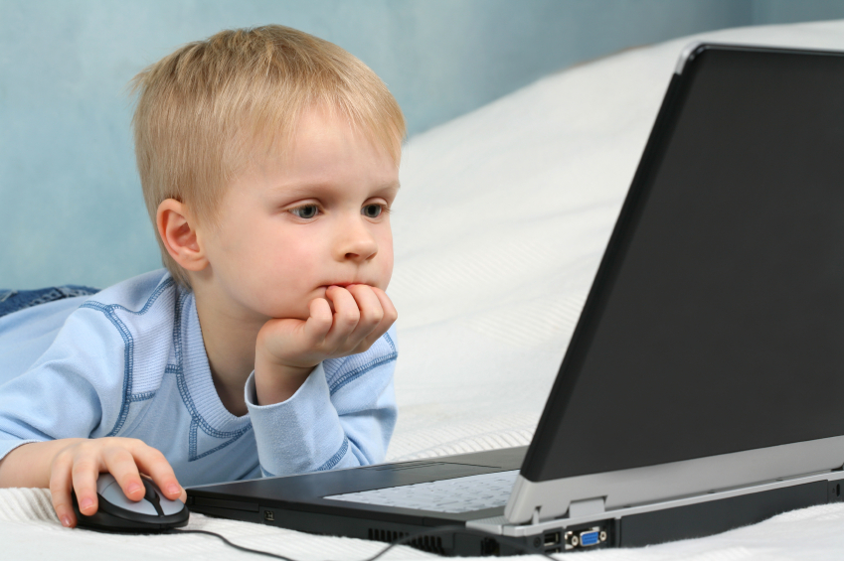
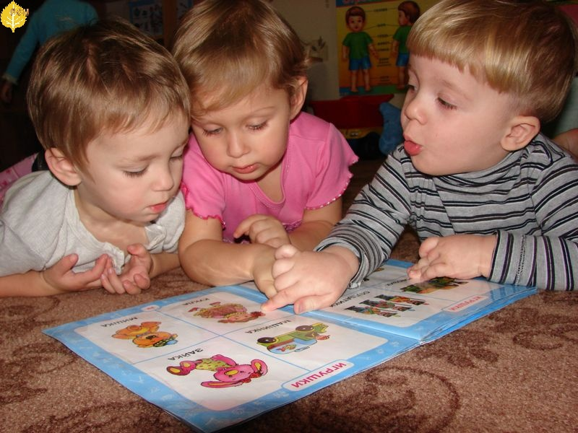
В наше время большое внимания стали уделять интеллектуальному развитию. Начиная с раннего возраста дети увлечены гаджетами и другими современными игрушками и на живое общение в семье отводится всё меньше времени, но для ребенка дошкольного возраста не менее важно развитие своей внутренней жизни, творчества, питание эмоциональной сферы, чувств, социальной адаптации.

Slide 6
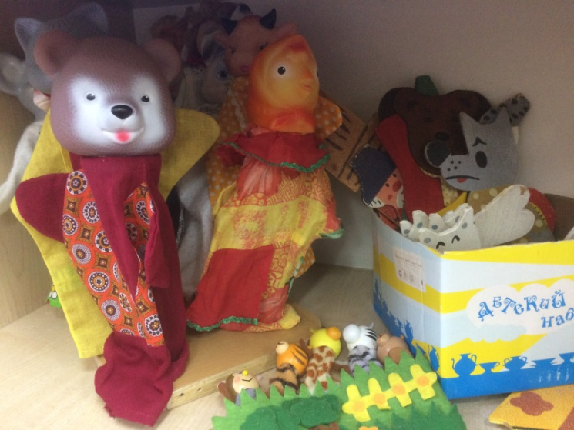
Театр би-ба-бо, замечательно подходит для этой цели.
В рамках нашего детского сада знакомство детей с театрализованными
играми мы начинаем с младшей группы. В группе организован уголок для театрализованных игр и представлений. В театральном уголке собрано множество видов театра.

Slide 7
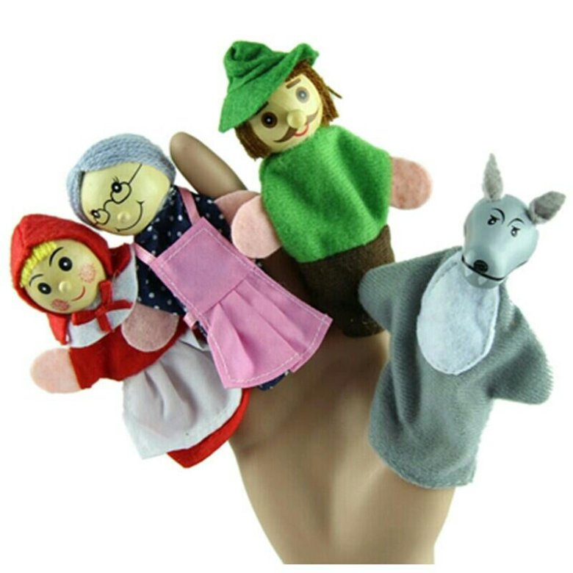
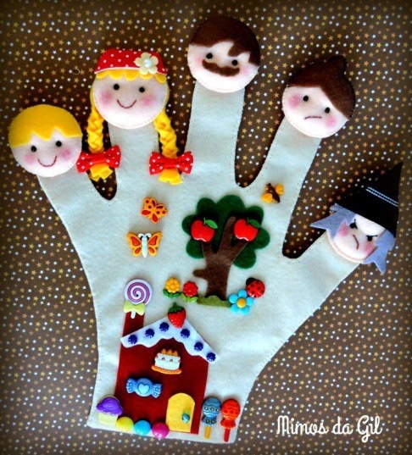
Существует множество вариантов кукол
би-ба-бо:
Групповая кукла
Групповая кукла – совокупность нескольких кукол на одной руке кукловода:
- либо пять кукол на каждом пальце; - либо пять кукол на одной перчатке

Slide 8
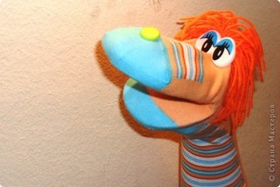
Мимирующая кукла
Мимирующая кукла – верховая театральная кукла из трикотина, резины
других мягких материалов. Пальцы актера, которые находятся непосредственно в голове куклы, управляют глазами, ртом, носом куклы.

Slide 9
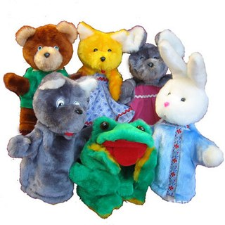
Перчаточная кукла
Перчаточная кукла – верховая театральная кукла,
которая надевается непосредственно
на руку актера и не имеет никаких дополнительных приспособлений для управления.

Slide 10
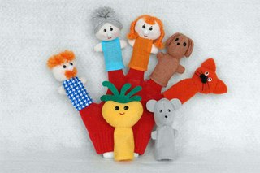
Пальчиковый театр
Куклы, надевающиеся
на палец – самые маленькие артисты кукольных театров. Их высота всего 7 – 9 сантиметров.

Slide 11
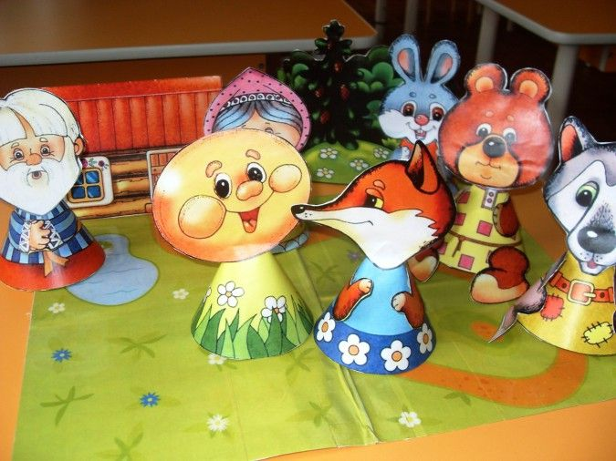
Конусные куклы
Театр на столе – это самый простой и доступный всем возрастам детей театр. Туловище кукол выполнено в виде конуса, к которому крепятся голова и руки куклы. Величина такой куклы может быть от 30 до 10 см.

Slide 12
Занимаясь театрализованными играми, мы встречали случаи отказа детей от участия в этом виде деятельности. Ребята объясняют отказ, тем, что им не интересно. Однако из опыта мы знаем, что в общей игре хотят участвовать все дети, но некоторые из них в силу своих психологических особенностей боятся принимать участие в групповой деятельности. Как помочь им преодолеть неуверенность в себе, научить их общаться со сверстниками и взрослыми? В этой ситуации на помощь ребенку приходят театральные куклы БИ-БА-БО. Они никого не могут оставить равнодушными, потому что напоминают малышам их привычные игрушки, с которыми они играют в повседневной жизни.

Slide 13
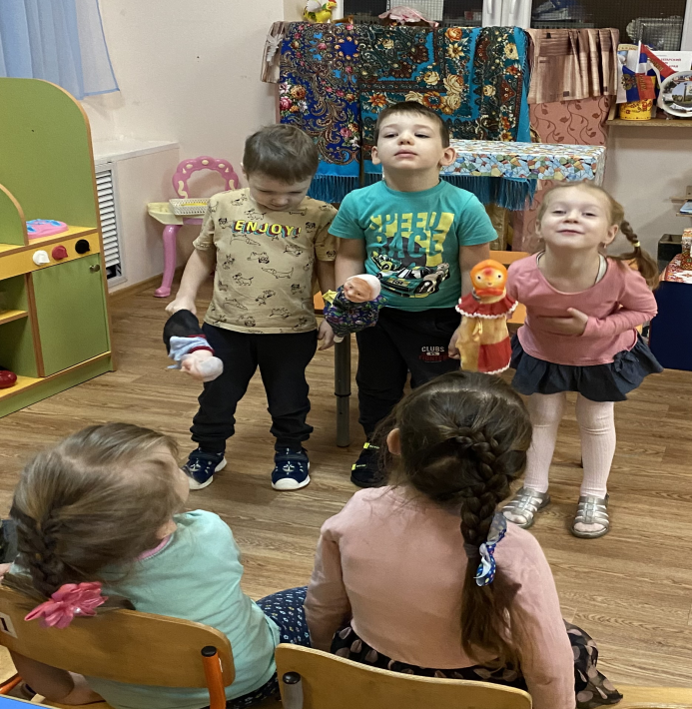
Куклы- БИ-БА-БО способствуют развитию у детей таких основных психических свойств, как:
-Внимание;
-Зрительное и слуховое восприятие;
-Память;
-Эмоции;
-Речь ребёнка.

Slide 14
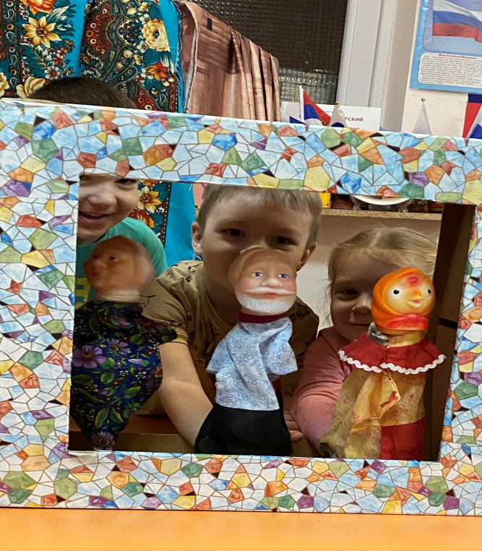
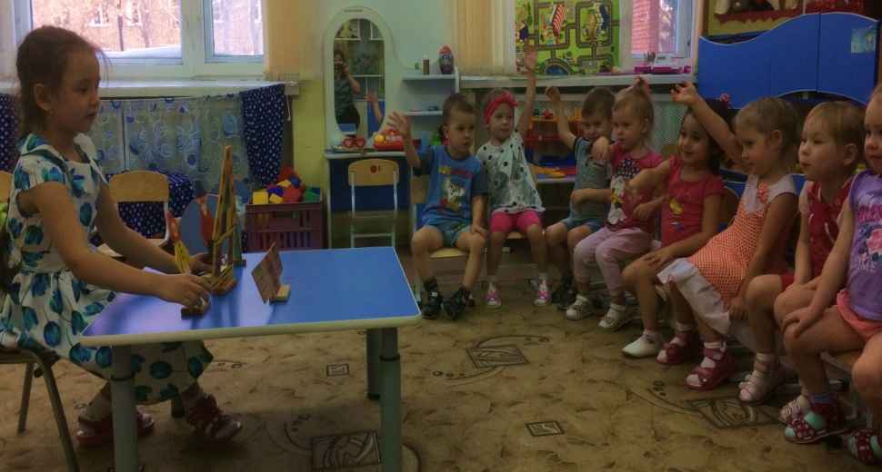
Для игры с детьми младшего дошкольного возраста мы привлекаем детей из старших групп. Так дети не испытывают давления взрослого на себя, учатся выстраивать общение со сверстниками, чувствуют себя нужными. Первая игра-знакомство была «Теремок» Ребята из подготовительной группы с помощью потешек и небольших стишков познакомили младших дошкольников с театром би –ба-бо . Маленьким театралам очень понравились сказка. Ребята стали просить научить их управлять игрушками. Ежедневно обыгрывали по одной- две потешки. Малыши с интересом смотрели инсценировки, после чего дети объединялись в пары или мини группы и могли выбрать себе роль.

Slide 15
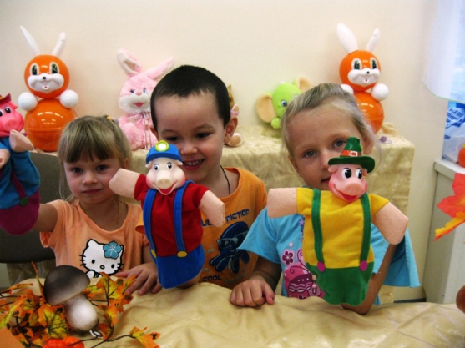
Дети из старших групп побуждали малышей к высказыванию своих чувств, впечатле­ний при восприятии драматизации или при исполнении роли ("Мишке больно?», «Таня плачет?", "Зайке холодно?»). Ребенок постепенно раскрепощается, выступая в роли Зайки или Мишки, он как бы прячется за куклой. Такое сотрудничество позволило им почувствовать необходимость помощи младшим, оценить свои умения в драматизации и то впечатление, которое ин­сценировка произвела на детей младшего возраста. Выступления старших де­тей, в свою очередь, стало стимулом к развитию театрализованной деятель­ности младших детей, у которых появится желание выступать, играть роль.

Slide 16
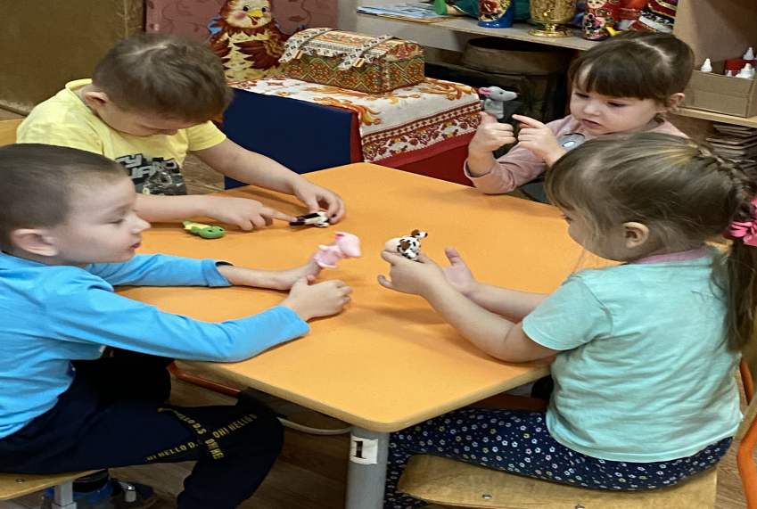
Начиная уже со второй младшей группы дошкольники вступают в сотворчество, выступая совместно на утренниках. Дети этой группы начинают постепенно овладевать ролевыми умениями - объединяют игрушки в режиссерской игре. Сам процесс игры доставляет им удовольствие и радость. Младшие дошкольники уже становятся соавторами ролевых игр (Например помогают выбрать героев следующей сказки)
Как показала практика, такой опыт взаимодействия ребенка раннего возраста со старшими детьми способствует не только его успешной социализации, эмоциональное состояние малышей становится более стабильным. В свою очередь, старшие дети понимают свою значимость, это способствует формированию у них позиции взрослого, ребята становятся более внимательными и ответственными, что подкрепляет формирование школьной готовности. Все это впоследствии помогает детям быстрее адаптироваться в любом коллективе, выстраивать адекватные отношения с людьми разного возраста, с лучшей стороны раскрыть свои способности и качества личности.

Slide 17
Спасибо за внимание !

